Slide 1
Macedónia a helenistický svet – Filip II. Macedónsky
Pre 6. ročník ZŠ

Slide 2
Vzostup Macedónie
Po peloponézskej vojne = grécke mestské štáty = vyčerpané => v gréckej politike sa začala presadzovať Macedónia, nachádzala sa na severe Grécka
Starovekí Macedonci boli Gréci...
Macedónia toho času = kráľovstvo
Samotní Gréci pokladali Macedóncov
za svojich „zaostalejších príbuzných“

Slide 3
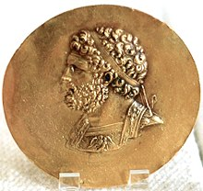
Filip II. Macedónsky
Rozmach Macedónie = za vlády kráľa Filipa II. Macedónskeho (382 – 336 pred Kr.)
Bol to výborný vojak aj reformátor → na kráľovský dvor pozýval učiteľov, vedcov aj filozofov...=> napomáhali vzostupu Macedónie

Slide 4
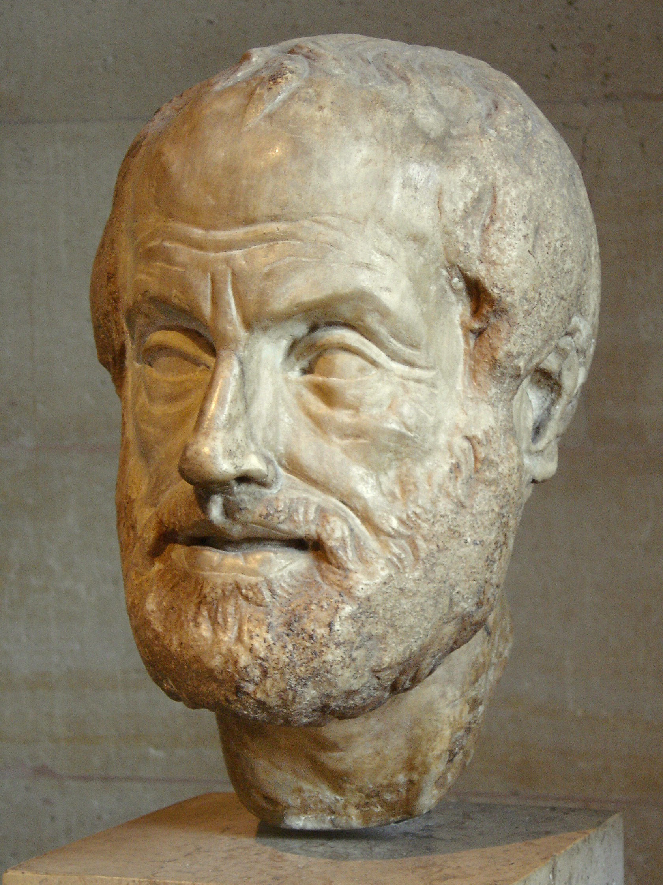
Aristoteles
Jeden z najväčších filozofov staroveku tiež pôsobil na kráľovskom dvore Filipa II. Macedónskeho
Zakladateľ logiky a iných vied...
Známe sú jeho výroky ako napr. „Vzdelanie má horké korienky, ale sladké ovocie.“

Slide 5
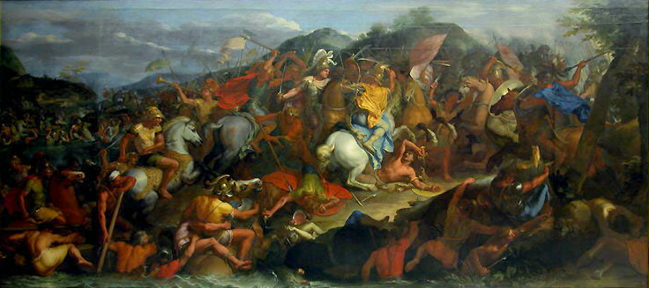
Korintský spolok
Macedónsky kráľ Filip II. Macedónsky využil oslabenie Atén a Sparty → na oslabené Grécko zaútočil a v roku 338 pred Kr. ho v bitke pri Chairnoei porazil => zjednotil grécke mestské štáty pod vládou Macedónie (bez Sparty)
Vytvorili tzv. Korintsky spolok → proti Perzskej ríši...
Čo samotné grécke mestské štáty s nadšením privítali

Slide 6
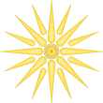
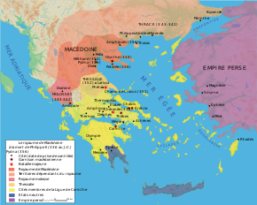
Korintský spolok

Slide 7
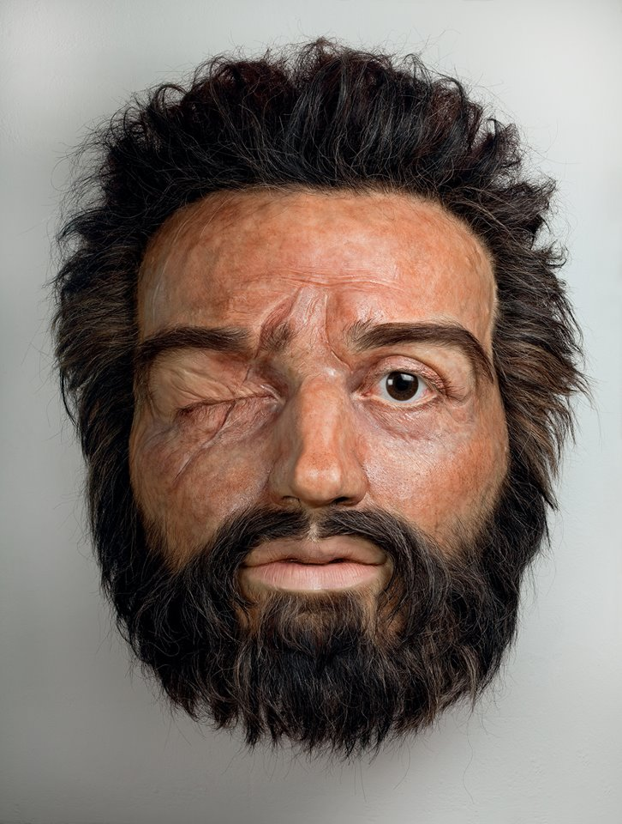
Úkladná vražda
Filip II. chcel, aby členovia Korintského spolku spolupracovali v hospodárskom aj kultúrnom živote.
Spolok zakázal vnútrogrécke vojny a svojich členov chránil pred nebezpečenstvom zvonka
Filip II. zomrel neslávne, rukami atentátnikov na svadbe svojej dcéry v roku 336 pred Kr.

